Slide 1
ГОСТ Р 7.0.100-2018 «Библиографическая запись. Библиографическое описание»
Примеры оформления списка литературы
Основы информационной культуры. Ч.3.

Slide 2
ИЗМЕНЕНИЯ
в новом ГОСТе

Slide 3
Область
общего обозначения материала
ДО:
Семенов, В. В. Философия: итог тысячелетий. Философская психология [Текст] / В. В. Семенов ; Рос. акад. наук, Пущин. науч. центр, Ин-т биофизики клетки, Акад. проблем сохранения жизни. – Пущино : ПНЦ РАН, 2000. – 64, [3] с.
Семенов, В. В. Философия: итог тысячелетий. Философская психология / В. В. Семенов ; Российская академия наук, Пущинский научный центр, Институт биофизики клетки. – Пущино : ПНЦ РАН, 2000. – 64, [3] с. – Текст: непосредственный.
ПОСЛЕ:

Slide 4
Область
общего обозначения материала
ДО:
Стройк, Д. Я. Краткий очерк истории математики=Abriss der Geschichte der Mathematik / Д.Я. Стройк ; пер. с нем. И.Б. Погребысского. - 4-е изд., стер. - Москва ; Берлин : Директ-Медиа, 2016. - 256 с. ; То же [Электронный ресурс]. - URL:
http://biblioclub.ru/index.php?page=book&id=440766 (12.02.2019).
Стройк, Д. Я. Краткий очерк истории математики=Abriss der Geschichte der Mathematik / Д.Я. Стройк ; пер. с нем. И.Б. Погребысского. - 4-е изд., стер. - Москва ; Берлин : Директ-Медиа, 2016. - 256 с. - URL:
http://biblioclub.ru/index.php?page=book&id=440766
(дата обращения 12.02.2019). – Текст: электронный.
ПОСЛЕ:

Slide 5
Сведения об ответственности
Сведения об ответственности содержат информацию о лицах и организациях, участвовавших в создании ресурса:
Автор;
редактор (глав., отв., науч. и др.);
составитель;
иллюстратор;
переводчик;
и др.;
организация.

Slide 6
Сведения об ответственности
Сеченов, И. М. Психология поведения : избр. психол. тр. / И. М. Сеченов ; под ред. М. Г. Ярошевского ; Московский психолого-социальный институт. – Москва : Моск. психол.-социал. ин-т ; Воронеж : МОДЭК, 2005. – 320 с. – Текст: непосредственный.

Slide 7
Сведения об ответственности
От количества упоминаемых авторов в издании зависит описание документа.
Если документ содержит информацию о четырех авторах, то перечисляются ВСЕ авторы:
Педагогика : учеб. пособие для студентов пед. учеб. заведений / В. А. Сластенин, И. Ф. Исаев, А. И. Мищенко, Е. Н. Шиянов. – Москва : Школа-Пресс, 2000. – 512 с. – Текст: непосредственный.

Slide 8
Сведения об ответственности
От количества упоминаемых авторов в издании зависит описание документа.
При наличии информации о пяти и более авторах приводят имена первых трех и в квадратных скобках сокращение «[и др.]».
Распределенные интеллектуальные информационные системы и среды : монография / А. Н. Швецов, А. А. Суконщиков, Д. В. Кочкин [и др.] ; Вологодский государственный университет. – Курск : Университ. кн., 2017. – 196 с. – Текст: непосредственный.

Slide 9
Список использованной литературы должен быть выполнен в соответствии с ГОСТ Р 7.0.100 – 2018 «Библиографическая запись. Библиографическое описание».
Краткое библиографическое описание.
Содержит только обязательные элементы:
автор;
заглавие;
последующие сведения об ответственности (ред., организация и т.д.);
сведения о месте издания (город, изд-во, год);
количество страниц.

Slide 10
Примеры библиографического описания
Ложкова, Татьяна Анатольевна. История русской литературы XVIII века : учебное пособие / Т. А. Ложкова ; Уральский государственный педагогический университет, Институт филологии, культурологии и межкультурной коммуникации, Кафедра литературы и методики ее преподавания. – Екатеринбург : [б. и.], 2017. – 90 с. – Рек. Учен. советом ФГБОУ ВО "Урал. гос. пед. ун-т" в качестве учеб. изд. – Библиогр. в конце тем. – Текст : непосредственный.
Ложкова, Т. А. История русской литературы XVIII века : учеб. пособие / Т. А. Ложкова ; Урал. гос. пед. ун-т, Ин-т филологии, культурологии и межкультур. коммуникации, Каф. литературы и методики ее преподавания. – Екатеринбург : [б. и.], 2017. – 90 с.

Slide 11
ГОСТ Р 7.0.5-2008 «Библиографическая ссылка»
не используется при составлении
списка литературы
[1], …[18, с. 10] и т.д. – Отсылки в тексте документа заключают в квадратные скобки. Могут содержать дополнительные сведения. Отсылки могут быть использованы для связи текста документа с библиографическим списком.

Slide 12
Обратите внимание

Slide 13
Сокращения
в кратком библиографическом описании
Сокращение отдельных слов и словосочетаний в описании должно соответствовать:
ГОСТ Р 7.0.12-2011 «Библиографическая запись. Сокращение слов и словосочетаний на русском языке»;
ГОСТ 7.11-2004 «Библиографическая запись. Сокращение слов и словосочетаний на иностранных европейских языках».

Slide 14
Книги одного автора
Ложкова, Т. А. Система жанров в лирике декабристов : монография / Т. А. Ложкова ; Урал. гос. пед. ун-т. – Екатеринбург : [б. и.], 2005. – 415 с.
Майерс, Д. Социальная психология / Д. Майерс ; пер. с англ. З. Замчук. – Санкт-Петербург : Питер, 2015. – 793 с.
Сеченов, И. М. Психология поведения : избр. психол. тр. / И. М. Сеченов ; под ред. М. Г. Ярошевского ; Моск. психол.-социал. ин-т. – Москва : Моск. психол.-социал. ин-т ; Воронеж : МОДЭК, 2005. – 320 с.

Slide 15
Книги двух авторов
Будаев, Э. В. Лингвистическая советология : монография / Э. В. Будаев, А. П. Чудинов ; Урал. гос. пед. ун-т. – Екатеринбург : [б. и.], 2009. – 291 с.
Райзберг, Б. А. Экономика и управление : словарь / Б. А. Райзберг, Л. Ш. Лозовский ; Моск. психол.-социал. ин-т. – Москва : Моск. психол.-социал. ин-т, 2005. – 488 с.

Slide 16
Книги трех авторов
Белобратов, А. В. История западноевропейской литературы XIX века: Германия, Австрия, Швейцария : учеб. для студентов вузов / А. В. Белобратов, А. Г. Березина, Л. Н. Полубояринова ; под ред. А. Г. Березиной. – Москва : Высш. шк., 2003. – 239 с.
Бордовский, Г. А. Управление качеством образовательного процесса : монография / Г. А. Бордовский, А. А. Нестеров, С. Ю. Трапицын ; Рос. гос. пед. ун-т им. А. И. Герцена. – Санкт-Петербург : Изд-во РГПУ, 2001. – 359 с.

Slide 17
Книги четырех авторов
Малахитовая провинция: Арамиль. Полевской. Сысерть. Дегтярск : культур.-ист. очерки для школьников ст. кл. / А. Чуманов, А. Кожевников, Г. Иванов, И. Конорейко. – Екатеринбург : Сократ, 2001. – 368 с.
Педагогика : учеб. пособие для студентов пед. учеб. заведений / В. А. Сластенин, И. Ф. Исаев, А. И. Мищенко, Е. Н. Шиянов. – Москва : Школа-Пресс, 2000. – 512 с.

Slide 18
Книги пяти и более авторов
Логопедия в школе : практ. опыт : учеб.-практ. пособие / Л. А. Барсукова, Т. А. Емелина,
Н. Е. Земская [и др.] ; под ред. В. С. Кукушина. – Москва : МарТ ; Ростов-на-Дону : МарТ, 2004. – 368 с.
Распределенные интеллектуальные информационные системы и среды : монография / А. Н. Швецов, А. А. Суконщиков, Д. В. Кочкин [и др.] ; Вологод. гос. ун-т. – Курск : Университ. кн., 2017. – 196 с.

Slide 19
Под заглавием
Духовно-нравственное развитие и воспитание личности гражданина России: опыт, проблемы и перспективы : материалы заоч. Всерос. науч.-практ. конф., 24-26 янв. 2018 г., Асбест / Урал. гос. пед. ун-т ; отв. ред. Е. Н. Бородина. – Екатеринбург : [б. и.], 2018. – 187 с.
Здоровый ребенок – в здоровом социуме : науч.-практ. сб. инновац. опыта / авт.-сост. И. В. Чупаха. – Москва : Илекса ; Ставрополь : Ставропольсервисшкола, 2009. – 320 с.

Slide 20
Многочастные издания
Логопедия. Методическое наследие. Пособие для логопедов и студентов пед. вузов. В 5 кн. Кн. 2. Нарушения темпа и ритма речи: Заикание. Брадиалия. Тахилалия / авт.-сост. В. И. Селиверстов, Л. Г. Парамонова / под ред. Л. С. Волковой. – М. : ВЛАДОС, 2003. – 432 с.
Хрестоматия по логопедии. Извлечения и тексты. Учеб. пособие для студентов высш. и сред. спец. пед. учеб. заведений. В 2 т. Т. 1/ под ред. Л. С. Волковой, В. И. Селиверстова. – Москва : ВЛАДОС, 1997. – 560 с.

Slide 21
Авторефераты и диссертации
Утюмова, Е. А. Формирование алгоритмических умений у детей дошкольного возраста в процессе обучения математике : дис. ... канд. пед. наук : 13.00.02 / Е. А. Утюмова ; Урал. гос. пед. ун-т. – Екатеринбург, 2018. – 192 с.
Шестакова, Н. Ф. Историческая память Уэльса (конец XV - начало XX вв.): основные этапы и механизмы конструирования : автореф. дис. ... канд. ист. наук : 07.00.03 / Н. Ф. Шестакова ; Урал. гос. пед. ун-т. – Екатеринбург, 2018. – 17 с.

Slide 22
Статьи из энциклопедий
Губкин, О. П. Каслинское литье / О. П. Губкин, Г. П. Шайдурова // Уральская историческая энциклопедия / гл. ред. В. В. Алексеев. – Екатеринбург : [б. и.], 1998. – С. 256-257.
Древний Египет // Большая историческая энциклопедия / науч. ред. С. В. Новиков. – Москва : Слово : Олма-Пресс, 2004. – С. 360-362.
Комановский, Б. Л. Детская литература / Б. Л. Комановский // Краткая литературная энциклопедия : в 9 т. / гл. ред. А. А. Сурков. – Москва : Совет. энцикл., 1964. – Т. 2. – С. 607-619.

Slide 23
Статьи из сборников
Кубасов, А. В. Игровая эстетика творчества Чехова / А. В. Кубасов // Лингвистика креатива : коллектив. моногр. / Урал. гос. пед. ун-т ; отв. ред. Т. А. Гридина. – Екатеринбург : [б. и.], 2009. – С. 317-345.
Жинкин, Н. И. Речь как проводник информации / Н. И. Жинкин // Возрастная психолингвистика : хрестоматия / сост. К. Ф. Седов. – Москва : Лабиринт, 2004. – С. 22-37.
Садовникова, В. В. Прощай, Букварь! / В. В. Садовникова, Н. И. Панфилова // Панфилова Н. И. 35 суббот плюс каникулы : сценарии школ. праздников / Н. И. Панфилова, В. В. Садовникова. – Москва : Новая шк., 2004. – С. 28-42.

Slide 24
Статьи из журналов и газет
Аптыкова, Д. Э. Анализ и возможное разрешение негативных социально-политических последствий демографической ситуации в современной России / Д. Э. Аптыкова, В. А. Белый, А. Е. Сербина // Конфликтология. – 2017. – № 2. – С. 185-200.
Щербина, М. В. Об удостоверениях, льготах и правах / М. В. Щербина // Крымская правда. – 2017. – 25 нояб. (№ 217). – С. 2.

Slide 25
Ресурсы удаленного доступа
Еремеева, Е. В. Психолого-педагогические особенности младших школьников и их учет при организации учебно-исследовательской деятельности с целью формирования метапредметных компетенций / Е. В. Еремеева // Мир науки. – 2016. – Т. 4, № 5. – С. 38. – URL: https://elibrary.ru/item.asp?id=30096170 (дата обращения: 08.10.2019).
Тиллоева, С. М. Лексико-семантический анализ многозначного слова: (на материале персидского и русского языков) : монография / С. М. Тиллоева, Е. В. Чусовитина ; науч. ред. С. Д. Холматова ; Урал. гос. пед. ун-т. – Екатеринбург : [б. и.], 2018. – URL: http://elar.uspu.ru/handle/uspu/8634 (дата обращения: 08.10.2019)

Slide 26
Сайты в сети Интернет
Правительство Российской Федерации : офиц. сайт. – Москва. – Обновляется в течение суток. – URL: http://government.ru/ (дата обращения: 08.10.2019).
Государственный Эрмитаж : [сайт]. – Санкт-Петербург, 1998 – . – URL: https://www.hermitagemuseum.org/wps/portal/hermitage/ (дата обращения: 08.10.2019)
Грязев, А. «Пустое занятие»: кто лишает Россию права вето в СБ / А. Грязев // Газета.ru : [сайт]. – 2018. – 2 февр. – URL: https://www.gazeta.ru/politics/2018/02/02_a_11634385.shtml (дата обращения: 09.02.2018).

Slide 27
Законодательные материалы
Всеобщая декларация прав человека : [принята и провозглашена Генер. Ассамблеей ООН 10 дек. 1948 г.] // Российская газета. – 1998. – 10 дек. – С. 4
Конституция Российской Федерации : офиц. текст. – Москва : НОРМА : НОРМА-ИНФРА-М, 2002. – 128 с.
Права детей // Международные акты о правах человека : сб. док. / сост. В. А. Карташкин, Е. А. Лукашева. – Москва : НОРМА-ИНФРА-М, 1998. – С. 268-323.

Slide 28
Законодательные материалы
Об образовании в Российской Федерации : федер. закон № 273-ФЗ : [принят Гос. Думой 21 дек. 2012 г. : одобрен Советом Федераций 26 дек. 2012 г.]. – Москва : ИНФРА-М, 2002. – 54 с.
Об образовании в Российской Федерации : федер. закон № 273-ФЗ : [принят Гос. Думой 21 дек. 2012 г. : одобрен Советом Федераций 26 дек. 2012 г.]. – URL : http://www.consultant.ru/document/cons_doc_LAW_140174/(дата обращения: 10.10.2019).
Российская Федерация. Министерство образования и науки. Федеральный государственный образовательный стандарт дошкольного образования // Дошкольное воспитание. – 2014. – № 2. – С. 4-18.

Slide 29
1. Блок, А. А. Избранное / А. А. Блок ; сост. Е. А. Дьякова. – Москва : АСТ, 2013. – 528 с.
2. Болоцких, В. Н. Наука и образование в становлении и развитии человечества: (к постановке проблемы) / В. Н. Болоцких // Модернизация отечественного образования: сущность, проблемы, перспективы : сб. ст. : в 2 ч. / Новосиб. гос. пед. ун-т ; гл. ред. Н. В. Наливайко. – Новосибирск : НГПУ, 2005. – Ч. 1. – С. 21-38.
3. Бордовский, Г. А. Управление качеством образовательного процесса : монография / Г. А. Бордовский, А. А. Нестеров, С. Ю. Трапицын. ; Рос. гос. пед. ун-т им. А. И. Герцена. – Санкт-Петербург : Изд-во РГПУ, 2001. – 359 с.
4. Еремеева, Е. В. Психолого-педагогические особенности младших школьников и их учет при организации учебно-исследовательской деятельности с целью формирования метапредметных компетенций / Е. В. Еремеева // Мир науки. – 2016. – Т. 4, № 5. – С. 38. – URL: https://elibrary.ru/item.asp?id=30096170 (дата обращения: 08.10.2019).
СПИСОК
ЛИТЕРАТУРЫ

Slide 30
Полезные ссылки
ГОСТ Р 7.0.100 – 2018 «Библиографическая запись. Библиографическое описание» http://library.uspu.ru/images/i/individual-pages/oformltnie-kursovyh/gost_%D0%A0_7_0_100_2018_1204.pdf
ГОСТ Р 7.0.12-2011 «Библиографическая запись. Сокращение слов и словосочетаний на русском языке» http://library.uspu.ru/images/i/individual-pages/oformltnie-kursovyh/gost7.0.12-2011.pdf
ГОСТ 7.11-2004 «Библиографическая запись. Сокращение слов и словосочетаний на иностранных европейских языках» - http://library.uspu.ru/images/i/individual-pages/oformltnie-kursovyh/gost7.11-2004.pdf
Примеры краткого библиографического описания - http://library.uspu.ru/images/i/individual-pages/oformltnie-kursovyh/opisanie.pdf

Slide 32
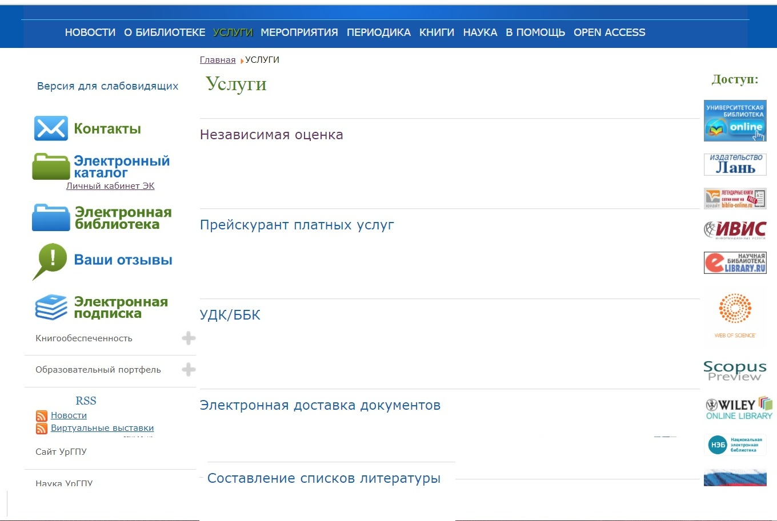

Slide 33
Контакты
lib-diss@uspu.me
lib-catalog@uspu.me
(343)235-76-10
http://library.uspu.ru/

